Slide 1
Fitts’ Law
20626 최연욱

Slide 2
피츠의 법칙이란?
목표 대상이
가까이 있을수록, 클수록
상호작용하기 쉬워집니다.
? 너무 당연한데
그만큼
중요하시다는거지~

Slide 3
어디에 사용하나요?
사람이 상호작용하는 모든 곳에 이 법칙이 사용되지만
그 중 UI (User Interface) 디자인에서 주로 사용됩니다.
제한된 공간을 가진 컴퓨터나 휴대폰 화면에서
사용자가 사용하기 가장 적절한 크기의
상호작용 요소 (버튼 등) 를 제작하는데 도움이 됩니다.

Slide 4

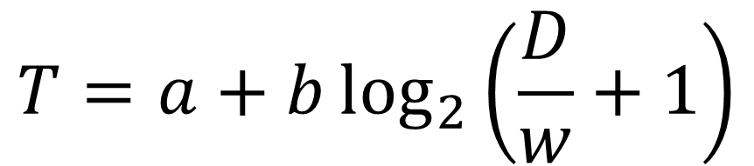

공식
$$w$$
$$D$$
$$T=a+b\log_{2}\left(\frac{D}{w}+1\right)$$

Slide 5
시각화
P5.js를 이용하여
피츠의 법칙을 시각화해 보았습니다.
코드 :
사이트 주소 :

Slide 6
끝
감사합니다

Slide 7
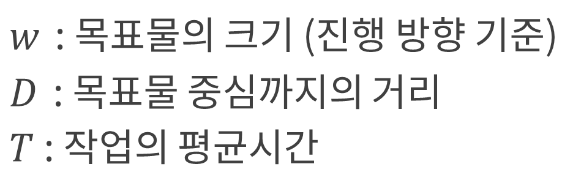
$w$ : 목표물의 크기 (진행 방향 기준)
$D$ : 목표물 중심까지의 거리
$T$: 작업의 평균시간

